Slide 1
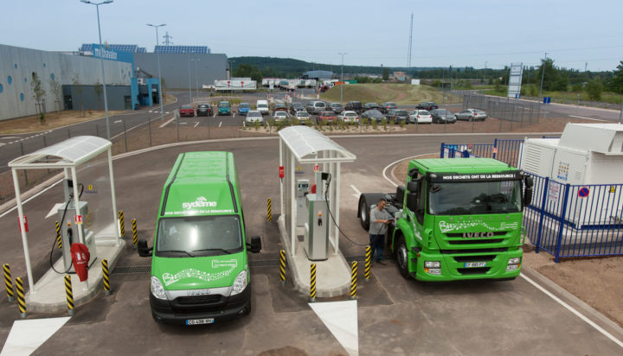
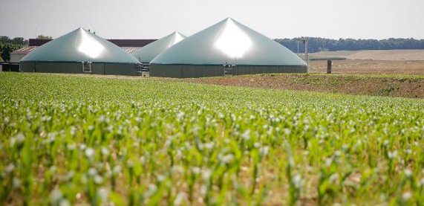
Le développement du Biométhane Carburant
Une opportunité pour les collectivités

Slide 2
Des enjeux environnementaux, sociétaux et économiques qui poussent les collectivités au changement
Le logo indiquant
qu’un véhicule roule
au BioGNV :
Le réchauffement climatique rend cruciale la décarbonation du secteur des transports qui représente à lui seul
près de 40% des émissions de CO₂ dont plus de 80%
au titre du transport routier.
La qualité de l’air constitue un enjeu sanitaire majeur avec
la multiplication des pics de pollution.
Chaque année, en France 100 000 décès prématurés*
seraient liés à la qualité de l’air.*
+
Préserver les ressources naturelles, limiter les émissions de gaz à effet de serre
et diminuer la pollution atmosphérique sont autant d’enjeux auxquels
transporteurs et collectivités sont, aujourd’hui, confrontés et doivent répondre
avec des solutions innovantes, attractives et concrètes.
Le passage à des solutions de mobilité durable n’est plus une alternative.
Un certain nombre de mesure sont déjà engagées dans ce sens.
* Etude menée par des chercheurs en santé environnementale de l’université Harvard (Etats-Unis) et Birmingham, Leicester et Londres (Royaume-Uni), parue dans la revue scientifique Environmental Search (février 2021)

Slide 3
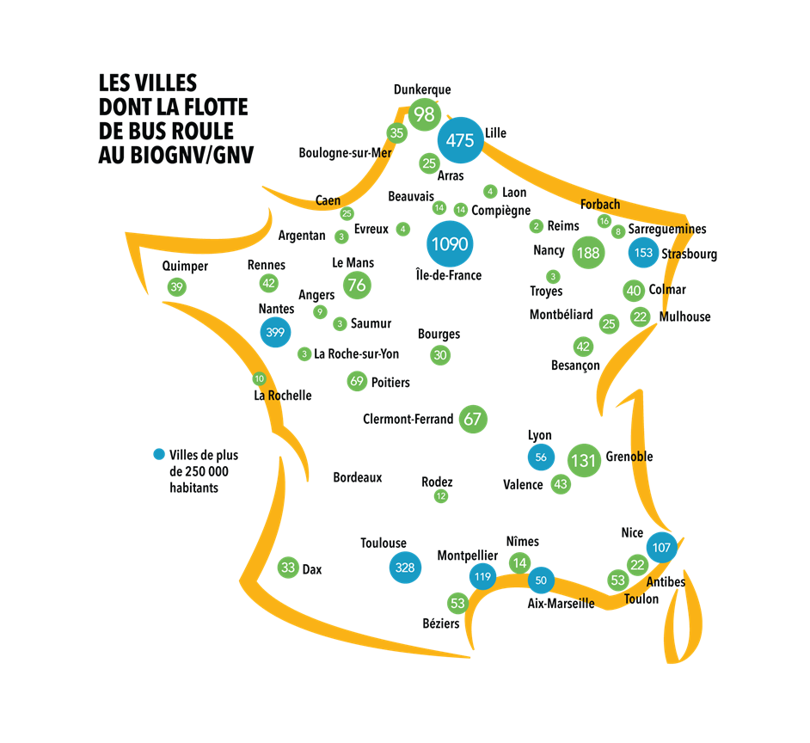
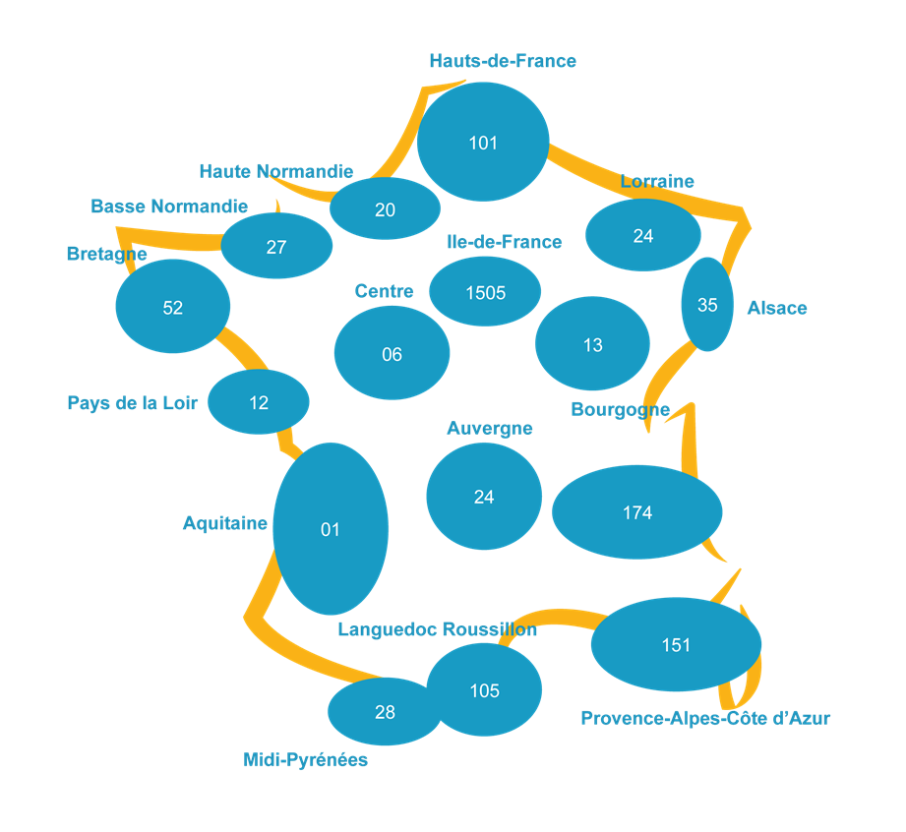

Les villes de + de 200 000 habitants en France disposent d’au moins 1 véhicule au BioGNV/GNV
Benne à Ordures Ménagères :
ETAT DU PARC GNV IMMATRICULÉ À FIN 2021

Slide 4
Qu’est-ce que le GNV ?
Gaz Naturel
pour Véhicule
Le GNV est le gaz naturel utilisé
comme carburant, c’est le même gaz
que celui utilisé
pour le chauffage
ou la cuisson.
Le GNV existe sous
deux états :
liquide (GNL) et
comprimé (GNC).
GNV
GNC
GNL
Gaz Naturel
Comprimé
Gaz Naturel Liquéfié
– Etat : gazeux
– Comprimé à 200 bars
– Etat : liquide
– Maintenu à -160°C
Le GNC est particulièrement adapté aux véhicules utilitaires légers, camions, bus et cars.
Le GNL est particulièrement adapté aux tracteurs, barges et navires.
Le GPL est en fait un carburant liquide qui mélange des hydrocarbures légers, comme le propane, le butane ou encore le butadiène. Le GPL est issu du traitement du gaz naturel et du raffinage du pétrole.
GNV
≠
GPL

Slide 5

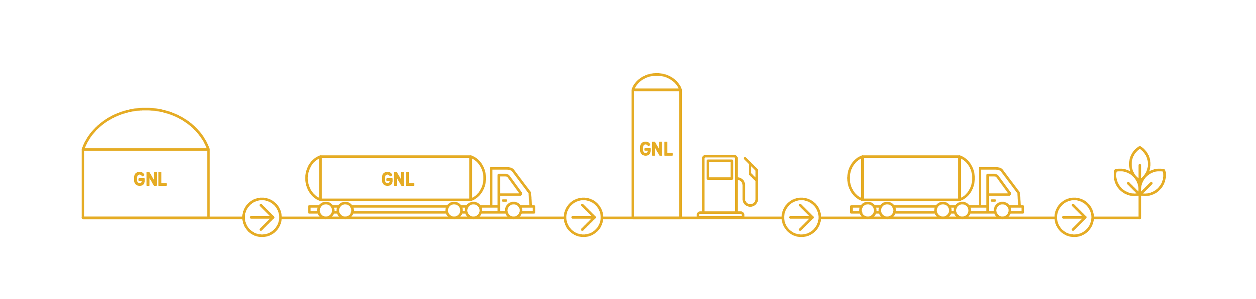
La chaine d’approvisionnement
SCHÉMA
D’APPROVISIONNEMENT
Sécurité
D’approvisionnement
GNC
Approvisionnement
par le réseau de gaz naturel souterrain
Station de
compression
Stockage
de GNC
Les camions s’approvisionnent
en GNC à la station
SCHÉMA
D’APPROVISIONNEMENT
GNL
Approvisionnement
via les terminaux
méthanier
Remplissage des camions citernes chez les terminaux méthanier
Transport du GNL jusqu’aux stations d’approvisionnement
Les camions s’approvisionnent
en GNL à la station

Slide 6

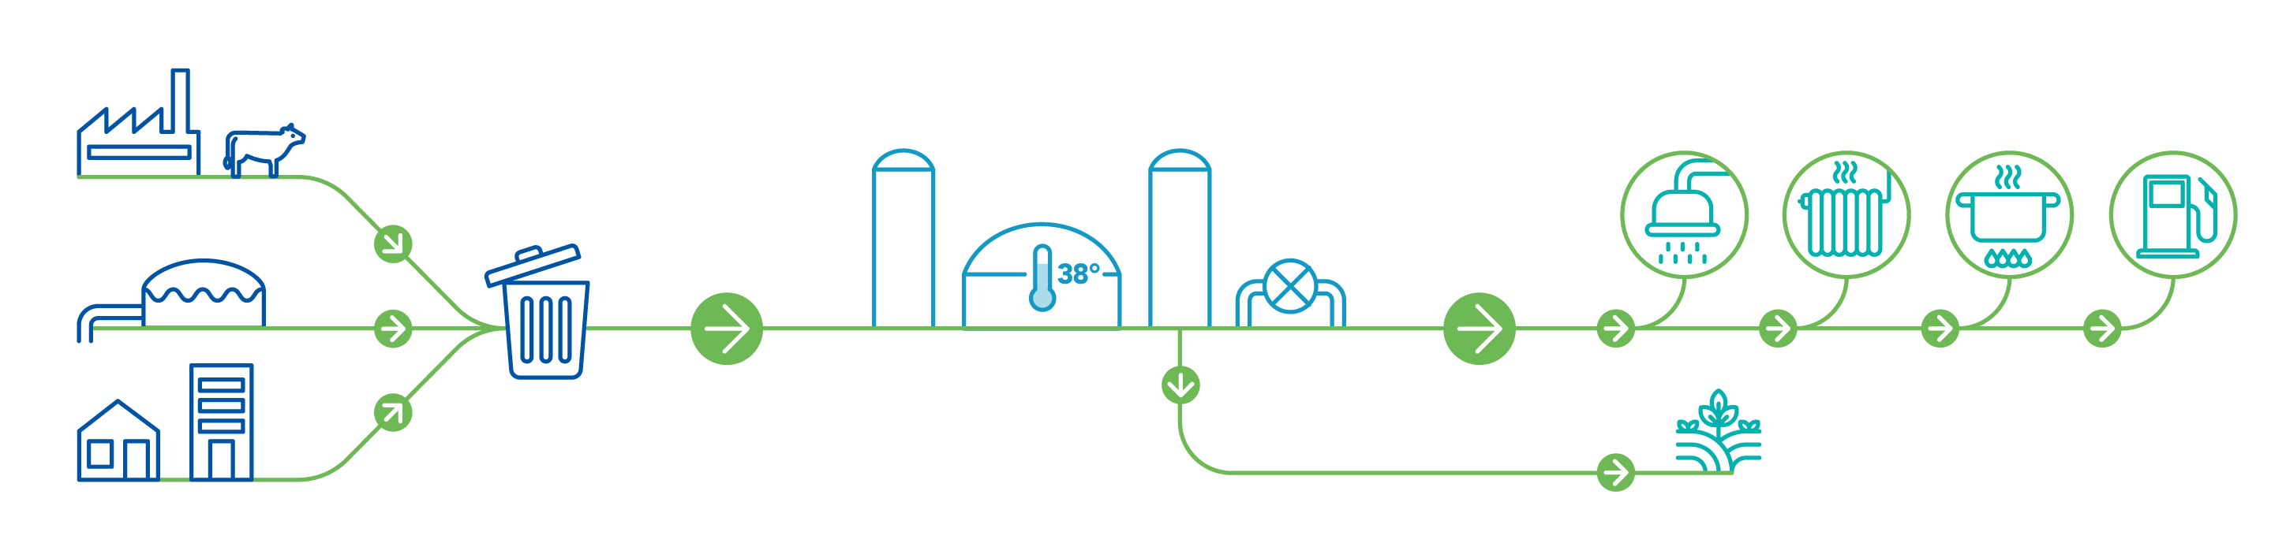




La chaine de production et d’approvisionnement
Le BioGNV est un gaz renouvelable, produit localement à partir de résidus agricoles, d’effluents d’élevage et
de déchets des territoires, notamment alimentaires et boues d’épuration.
Le logo indiquant
qu’un véhicule roule
au BioGNV :
LES INTRANTS
LA MÉTHANISATION
LES USAGES
du biogaz
Stockage
des déchets
Épuration
du biogaz
Résidus de l’agriculture et
de l’industrie agro-alimentaire
Eau chaude
Chauffage
Cuisson
Mobilité
Digesteur
Poste
d’injection
Boues des stations d’épuration
Déchets des collectivités
et des ménages
Digestat
Épandage du digestat
Déchets alimentaires des cantines scolaires, les tontes de pelouse d’une collectivité, le fumier
des terrains agricoles, les déchets ménagers des habitants,
les boues des stations d’épuration… sont collectés pour servir d’intrants pour alimenter
le méthanisieur.
Le méthaniseur reproduit
le procédé naturel de dégradation des matières organiques par
des bactéries : les déchets sont privés d’oxygène, chauffés et brassés pendant plusieurs jours.
On obtient d’un côté le digestat et de l’autre le biogaz.
Après épuration (désulfuration, déshydratation et décarbonation), le biogaz devient du biométhane.
Ce gaz vert sera alors odorisé pour des raisons de sécurité
puis injecté dans le réseau
de distribution de gaz.
Le biométhane est notamment valorisé en carburant et distribué dans les stations d’avitaillement.

Slide 7
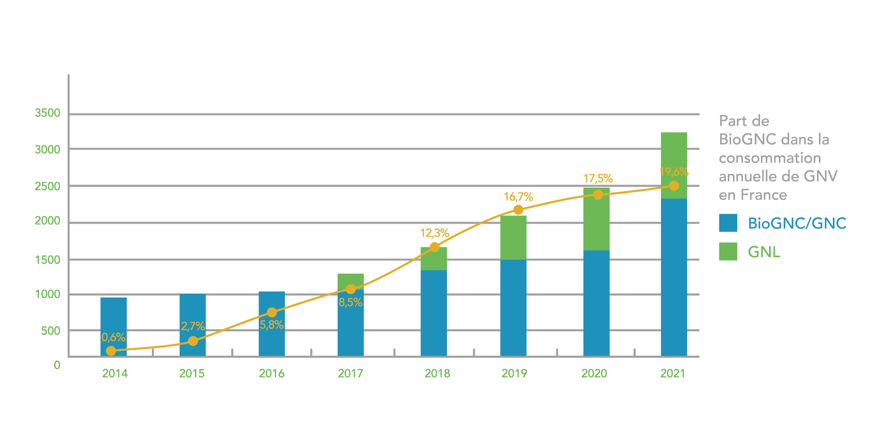
Près de 20% des véhicules qui roulent en France, ont adopté le BioGNV
*Total Cost of Ownership

Slide 8
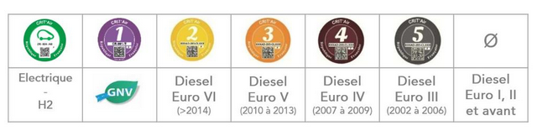

Les Zones à Faibles Emissions s’imposent dans toutes les villes à plus de 150 000 habitants
Le logo indiquant
qu’un véhicule roule
au BioGNV :
Le BioGNV/GNV
permet de répondre
aux critères
les plus stricts
CONTEXTE ?
Dans le cadre de la loi climat et résilience prévoit la création de ZFE dans toutes
les communes de plus de 150.000 habitants, avant le 31 décembre 2024.
QU’EST-CE QU’UNE ZFE ?
Les zones à faibles émissions mobilité (ZFE-m) ont été créées pour protéger les habitants des villes
et métropoles où la pollution de l’air est importante.
Dans le périmètre d’une ZFE-m, seuls les véhicules les moins polluants (en fonction de
leur certificat Crit’Air) ont le droit d’y circuler. Ce sont les communes qui fixent les périodes où
la circulation est restreinte, les types de véhicules concernés (voitures, poids lourds, etc) ainsi que
le niveau Crit’Air minimum pour pouvoir circuler.
LA CATÉGORISATION DES VÉHICULES
Préserver les ressources naturelles, limiter les émissions de gaz à effet de serre
et diminuer la pollution atmosphérique sont autant d’enjeux auxquels
transporteurs et collectivités sont, aujourd’hui, confrontés et doivent répondre
avec des solutions innovantes, attractives et concrètes.
Le passage à des solutions de mobilité durable n’est plus une alternative.
Un certain nombre de mesure sont déjà engagées dans ce sens.

Slide 9
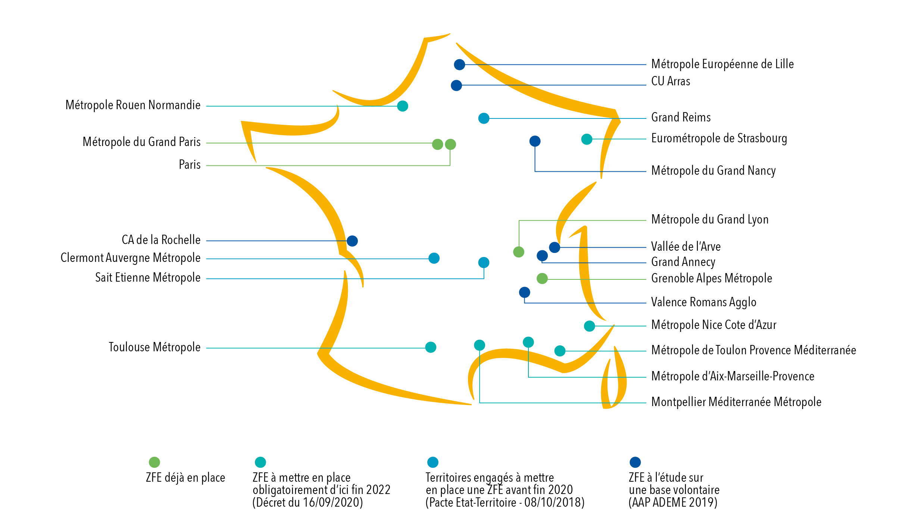
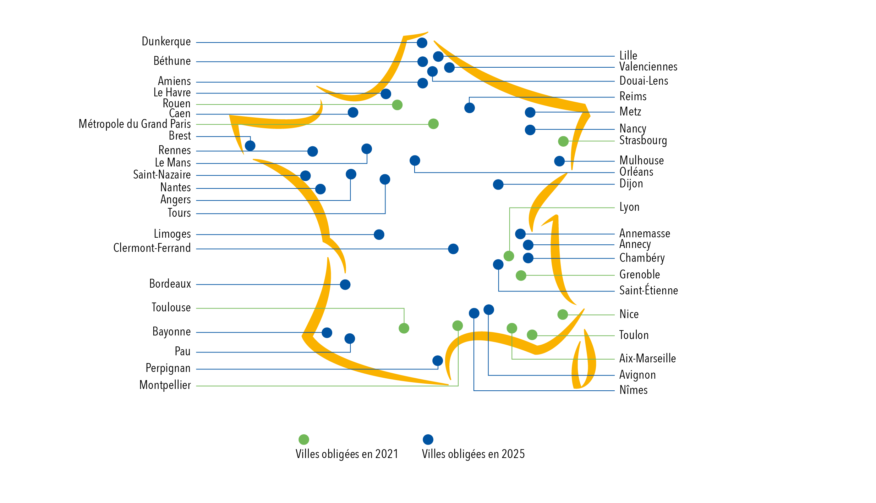
Les Zones à Faibles Emissions s’imposent dans toutes les villes à plus de 150 000 habitants
Le logo indiquant
qu’un véhicule roule
au BioGNV :
ZFE : les villes concernées par les interdictions d’accès aux véhicules les plus polluants.
Le BioGNV/GNV
permet de répondre
aux critères
les plus stricts
ETAT DES VILLES EN 2020
AMBITION EN 2025
Préserver les ressources naturelles, limiter les émissions de gaz à effet de serre
et diminuer la pollution atmosphérique sont autant d’enjeux auxquels
transporteurs et collectivités sont, aujourd’hui, confrontés et doivent répondre
avec des solutions innovantes, attractives et concrètes.
Le passage à des solutions de mobilité durable n’est plus une alternative.
Un certain nombre de mesure sont déjà engagées dans ce sens.

Slide 10

BioGNV : une solution concrète pour la mobilité plus propre
Le BioGNV/GNV
permet de répondre
aux critères
les plus stricts
Avec des émissions de CO₂ de 80% inférieures au diesel, le BioGNV (Gaz Naturel Véhicule)
contribue efficacement à la lutte contre le réchauffement climatique.
2 x
133gCO_{2eq}/km
Gazole
B7
BioGNV
18gCO_{2eq}/km
Moins de bruit que
les moteurs diesel
(certification
PIEK)
Un véhicule léger roulant au BioGNV émet 85% de CO₂ en moins qu’un véhicule diesel, en considérant le cycle de vie du carburant.
Tous les véhicules qui roulent au BioGNV/GNV quelle que soit leur génération bénéficient de la vignette Crit'AIR 1, un certificat
de qualité de l'air qui
les autorise à circuler lors
des pics de pollution et
dans les Zones à Faible Emission (ZFE).
Le BioGNV/GNV améliore également la qualité de vie : pas d'odeur, pas de fumée, et deux fois moins de bruit que les véhicules au diesel.
Avec - 80 % d’émissions de gaz à effet de serre, des niveaux de polluants locaux très faibles, le BioGNV présente des atouts dans la lutte contre le réchauffement climatique et pour la qualité de vie.
*Ordonnance n° 2021-1490 du 17 novembre 2021

Slide 11
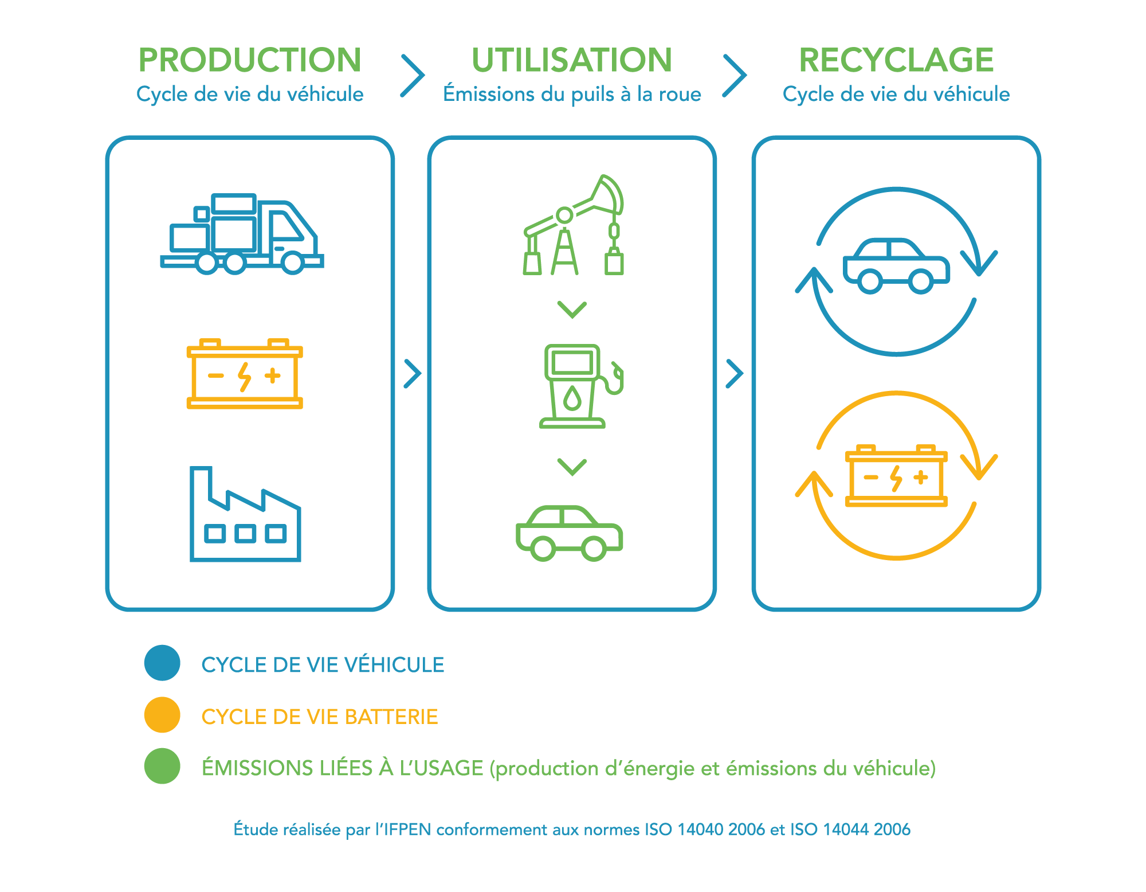

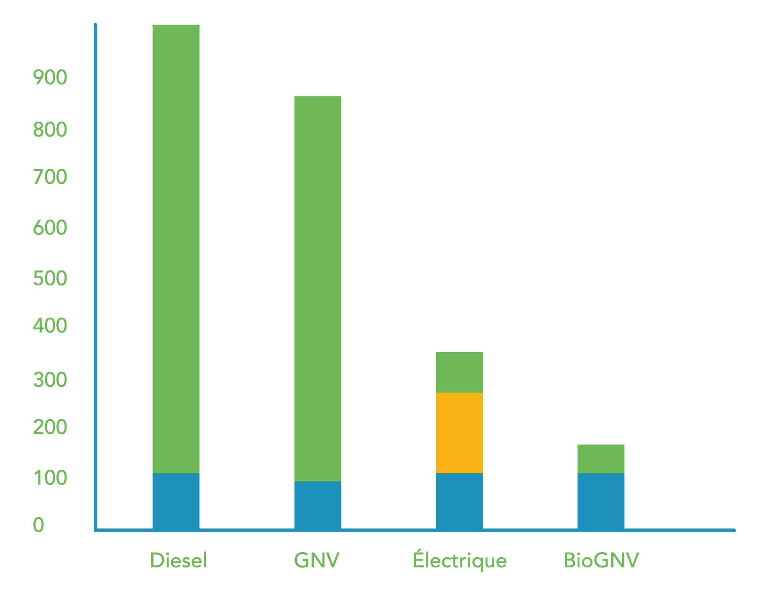
BioGNV affiche le meilleur bilan carbone, en considérant l’ACV
Une étude menée par l’IFP Énergies Nouvelles mesure les émissions des véhicules BioGNV en Analyse de Cycle de Vie (ACV), c’est-à-dire en considérant la fabrication, l’usage et le recyclage du véhicule.
Cette méthode permet de mesurer l’impact véritable du véhicule sur la planète
Les résultats montrent que le véhicules BioGNV ont un meilleur bilan carbone que les véhicules électriques, pénalisés par la batterie
Émissions de CO des véhicules à travers leur cycle de vie
Émissions de CO des véhicules Électriques.
Diesel et BioGNV
2
2
*Ordonnance n° 2021-1490 du 17 novembre 2021

Slide 12
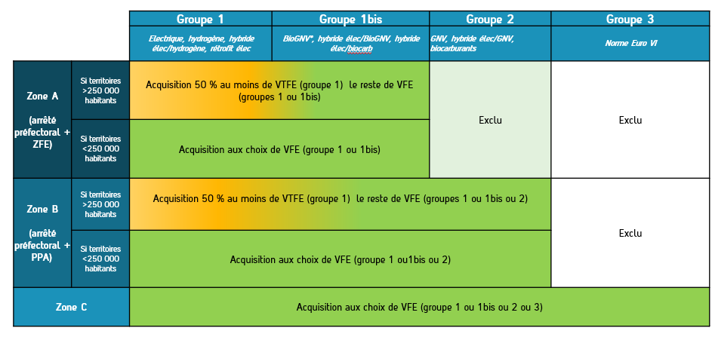
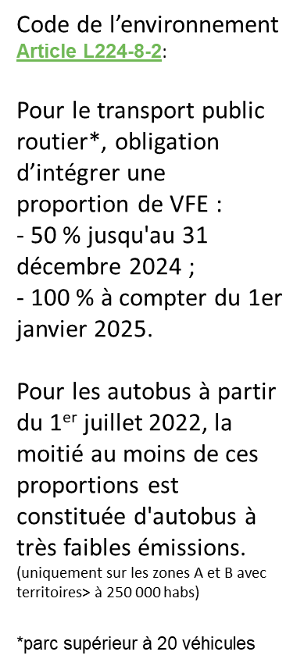

Décrets du 17 novembre 2021 : les impacts en synthèse sur le renouvellement du transport public urbain (autobus)
Le logo indiquant
qu’un véhicule roule
au BioGNV :
Le BioGNV/GNV
permet de répondre
aux critères
les plus stricts
*LTECV, loi d’orientation des mobilités, ordonnance du 17 novembre 2021

Slide 13
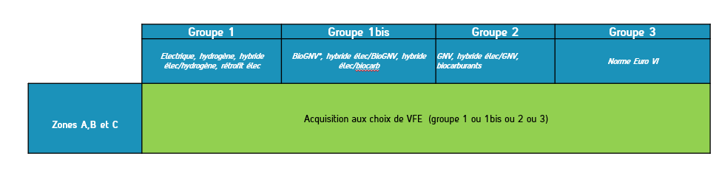

Décrets du 17 novembre 2021 : les impacts en synthèse sur le renouvellement du transport public non urbain (autocar)
Le BioGNV/GNV
permet de répondre
aux critères
les plus stricts

Slide 14
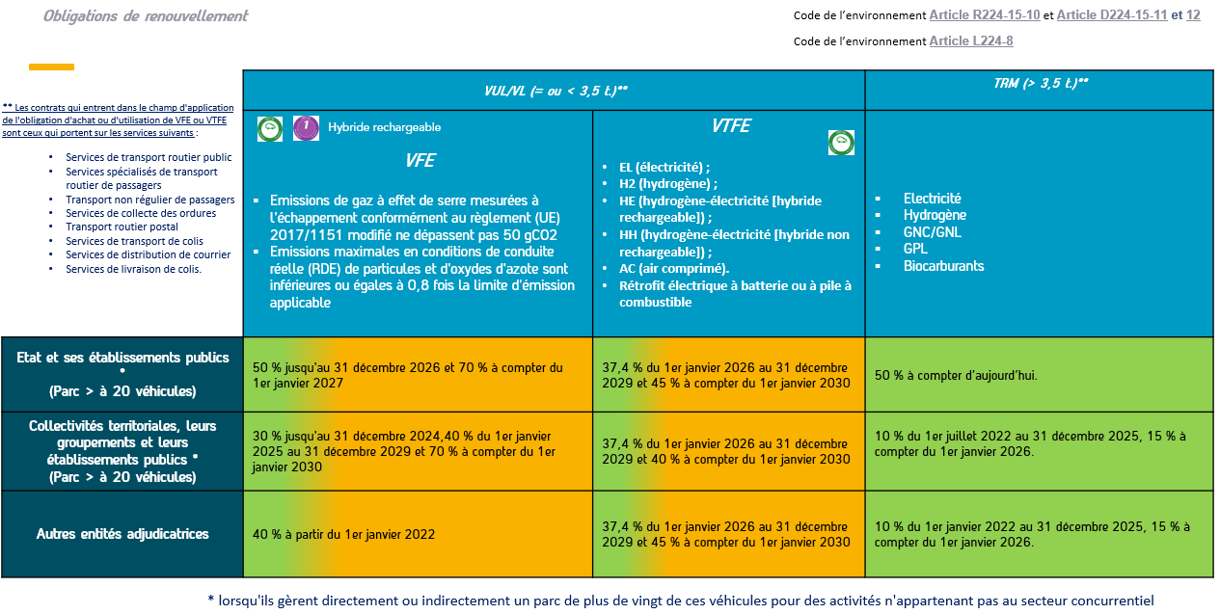
Décret du 17 novembre 2021 : impacts sur les véhicules de TRM et les VUL/VL soumis à la Commande Publique
Le BioGNV/GNV
permet de répondre
aux critères
les plus stricts

Slide 15
Les intérêts pour les collectivités
Possibilité de montrer l’exemple en soutenant des projets locaux
La flotte de véhicules publics est une vitrine de l’engagement écologique de la collectivité : une référence pour rassurer les acteurs privés du territoire sur l'efficacité de la technologie BioGNV / GNV. Au travers des marchés publics, elle peut également inciter ses délégataires à favoriser l’usage BioGNV / GNV dans une démarche d’économie circulaire locale.
Développement de l’économie circulaire
  En amont avec la production : meilleure gestion des déchets, autonomie énergétique et création d’emplois
  En aval avec l’utilisation : amélioration de la qualité environnementale et contribution à la transition énergétique pour une croissance verte
Tendre vers une autonomie énergétique des communes
Amélioration qualité de l’air et confort des administrés

Slide 16
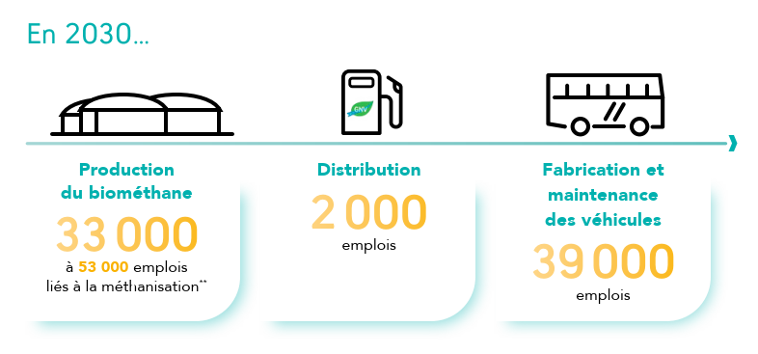
Une filière génératrice de valeurs
Notes:
Parallèlement à son intérêt environnemental, le GNV / BioGNV participe au développement économique et social du pays.
Que ce soit lors de la production du carburant, de la maintenance des véhicules ou de la fabrication des moteurs et des stations… l’ensemble de la filière crée et maintient des emplois et des compétences en France, à hauteur de 41 000 emplois à l'horizon 2030*.

Slide 17
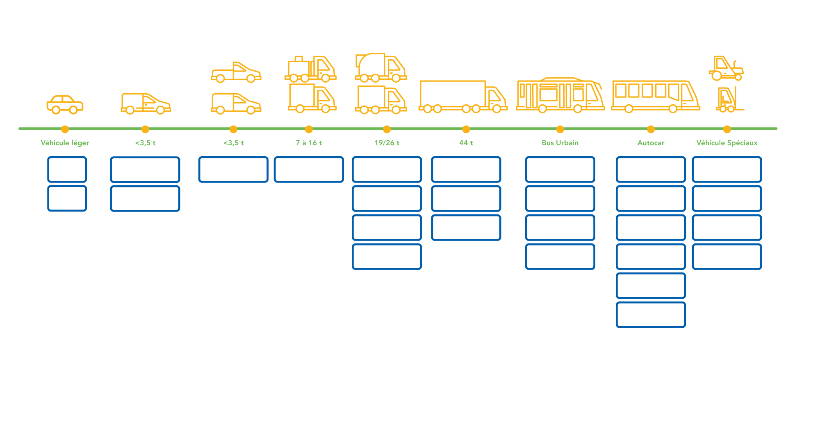














Un large choix de flottes de véhicules adaptées au BioGNV
La disponibilité de la gamme de véhicules permet de couvrir tous les usages d’une collectivité ou d’une entreprise :
Véhicules de transports de personnes (cars/bus) / Poids lourds pour le transport de marchandises BTP / Tracteurs agricoles / Engins de manutentions et d’entretien (bennes à ordures ménagère…) / Véhicules légers / Véhicules utilitaires
*Total Cost of Ownership

Slide 18
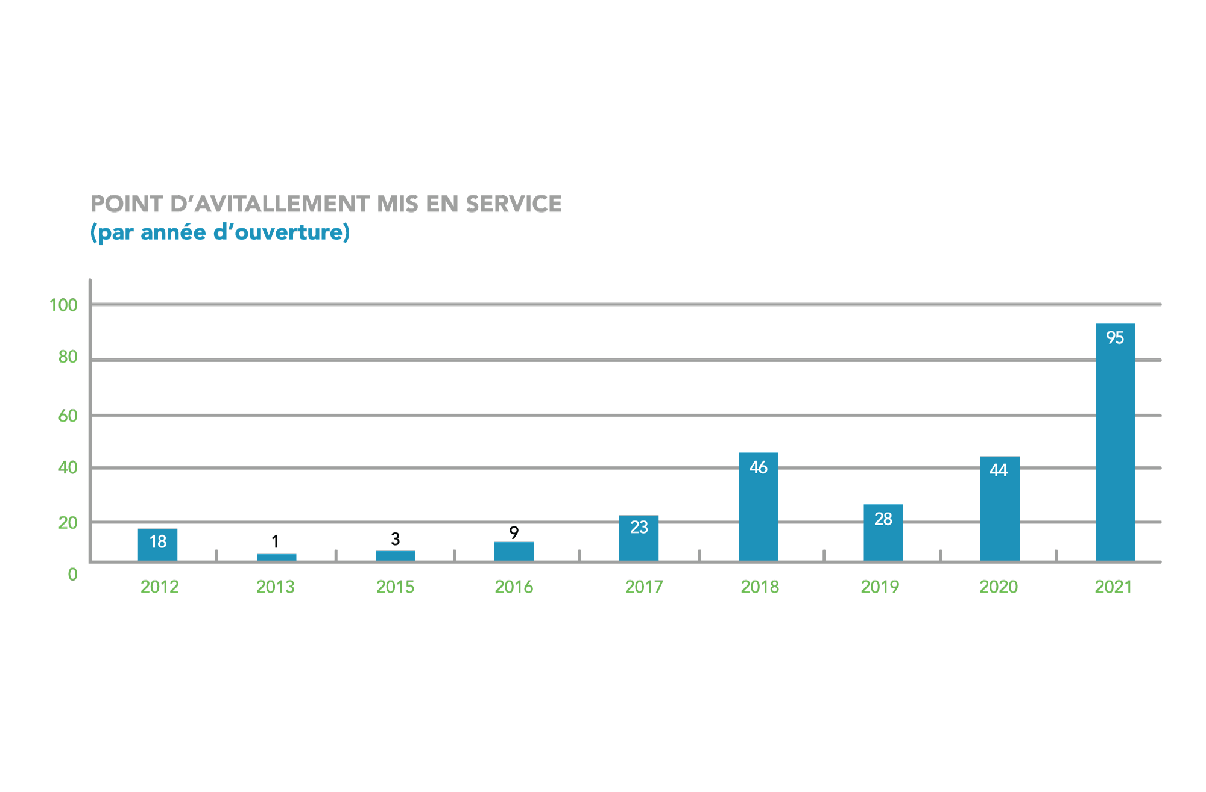
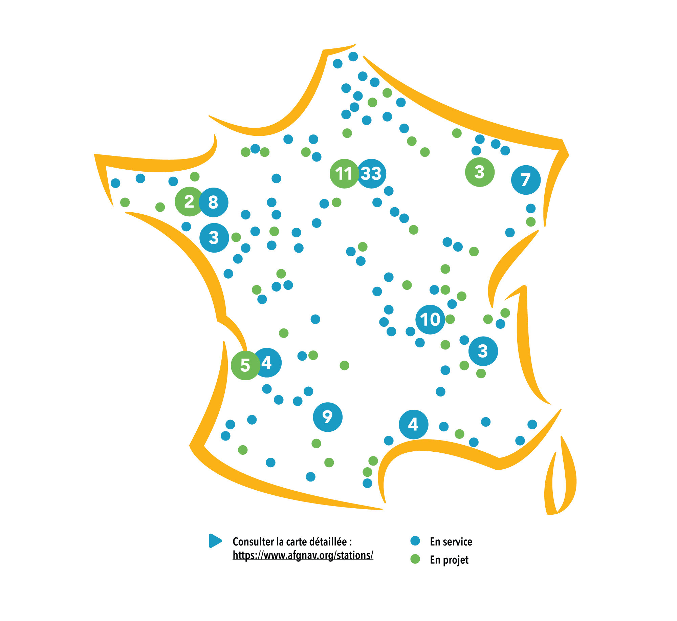
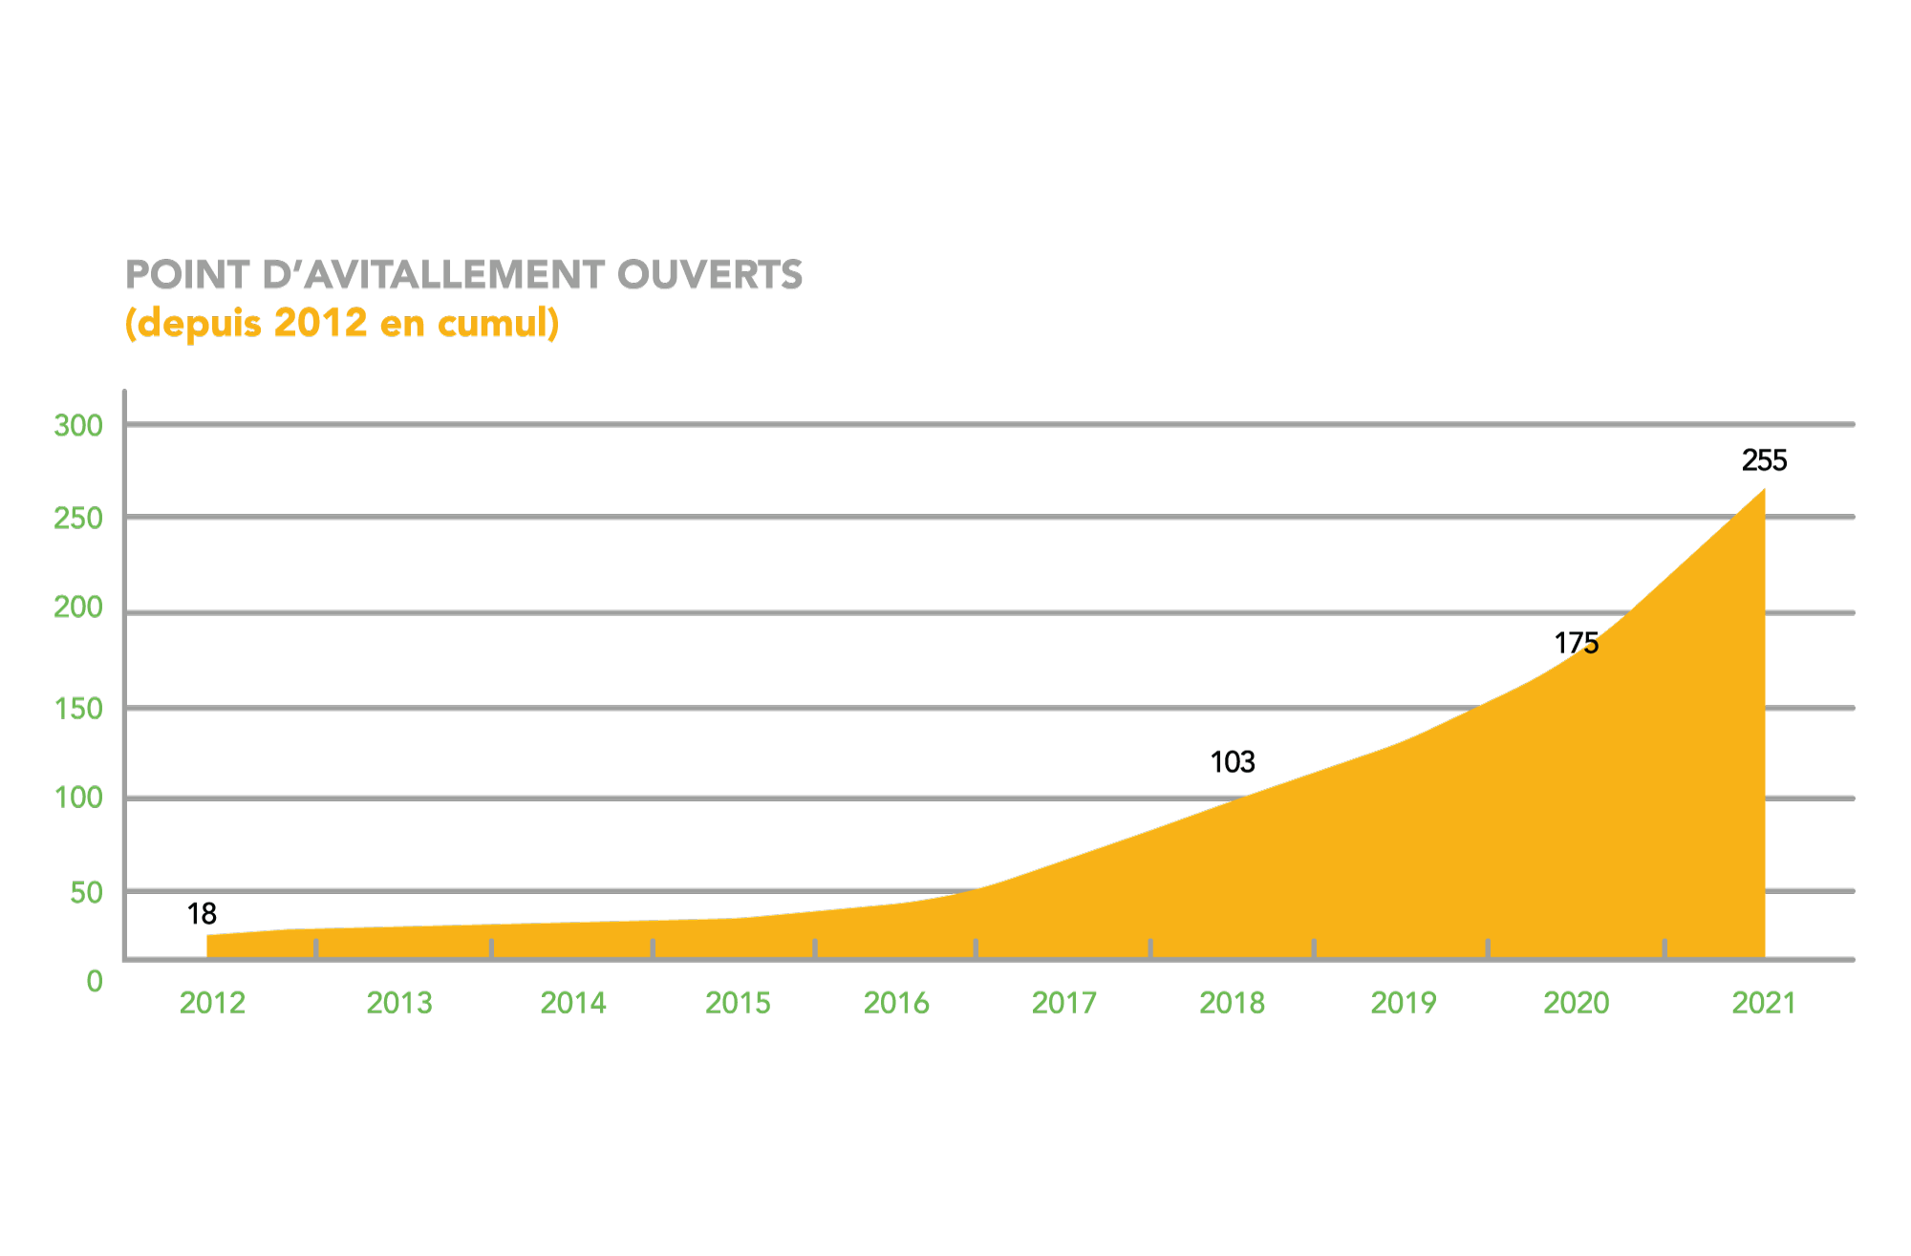
Un réseau de stations désormais bien maillés sur l’ensemble du territoire et qui continue à se densifier

Slide 19
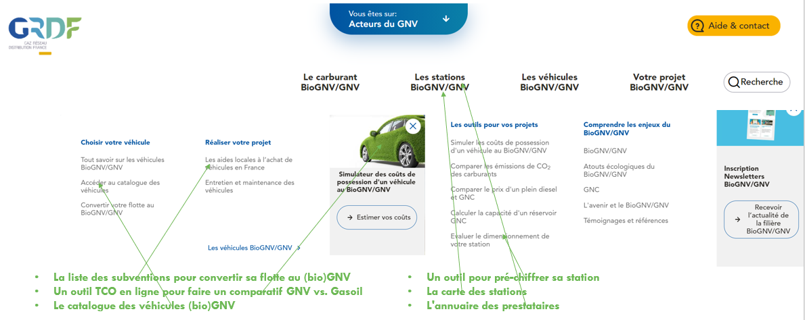

Slide 20
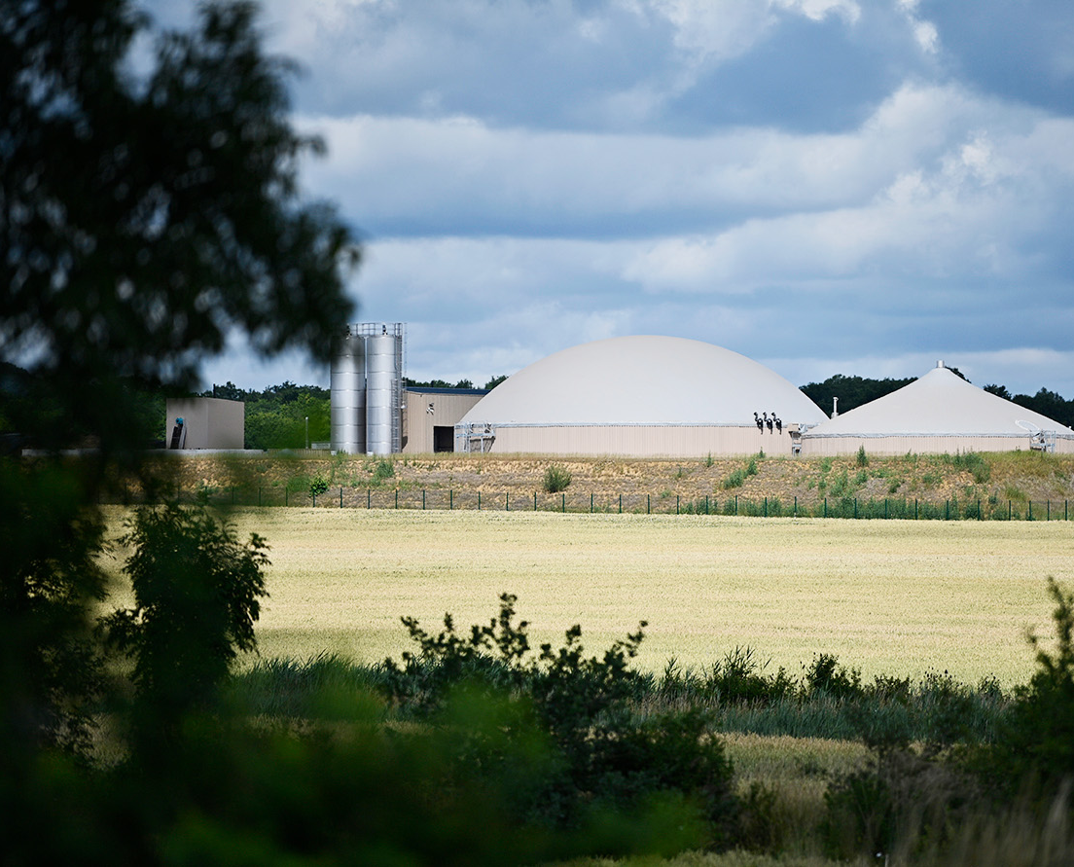
Les liens utiles / Coordonnées
Merci de votre attention
Elodie DUPRAY et Sylvain ILLES
Chef de marché BioGNV et Ingénieur d’Affaires BioGNV/GNV
Elodie.dupray@grdf.fr et Sylvain.illes@grdf.fr
Mob : 06 71 04 65 29 et 06 73 55 91 79
Vos contacts GRDF pour votre projet BioGNV/GNV - GRDF.FR

Slide 21
Annexes

Slide 22
Qu’est-ce que le BioGNV ?
— Le BioGNV est la version renouvelable du GNV (Gaz Naturel Véhicule).
— Il s’agit d’un gaz 100 % renouvelable, produit localement à partir de résidus agricoles, d’effluents d’élevage et de déchets des territoires, notamment alimentaires et boues d’épuration.
— Contrairement aux biocarburants de première génération, le BioGNV est dit de deuxième génération car il n’est pas produit à base de cultures alimentaires.
Le logo indiquant
qu’un véhicule roule
au BioGNV :
UN CARBURANT LOCAL « MADE IN FRANCE »
QUI FAIT DU BIEN À L’ÉCONOMIE
Produit localement le BioGNV permet de contribuer à l’indépendance énergétique de la France tout en favorisant le dynamisme et l’économie circulaire d’un territoire.
La production locale de ce carburant maintient ainsi des emplois et développe
des activités en France et en Europe.

Slide 23
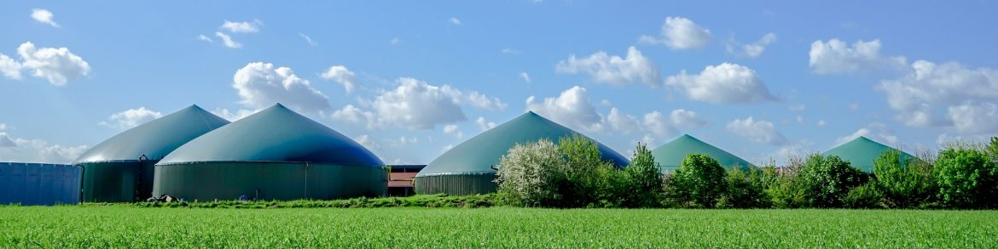


Les intérêts pour les producteurs
Peu d’augmentation notable des capacités d’injection avec la mise en place d’une station
Pas d’obligation du positionnement de la station à côté de l’unité de méthanisation pour avoir du BioGNV
Pas de besoin de réservation des capacités dans le registre
Valorisation des GO localement – Circuit court et économie circulaire
Renforcement de l’ancrage sur le territoire = PIB local
Pérennité des sociétés d’exploitations agricoles, avec la diversification de leurs activités
Acceptabilité des administrés
Pérennisé l’attractivité du territoire
Notes:
Premier arrivé, premier servi :

Slide 24
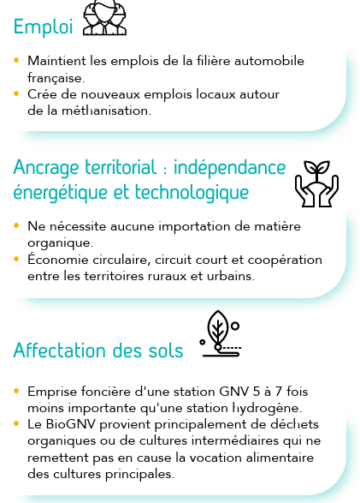
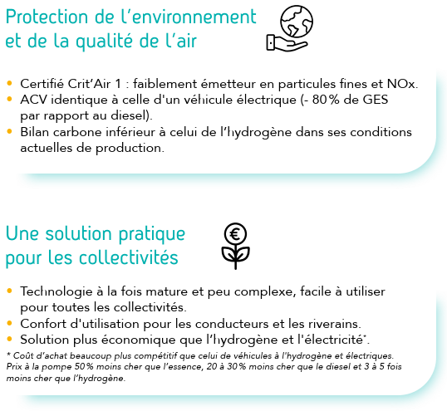

Slide 25
Le GNV poursuit sa percée notamment dans les transports de marchandises et de voyageurs
LE PARC DE VÉHICULES BIOGNV/GNV EN FRANCE
Chiffres à fin février 2022
ÉVOLUTION DES IMMATRICULATIONS GNV
1 462
2 115
Tracteurs et
machines agricoles
332
Véhicules
légers
2 178
2 437
3 668
4 513
Poids lourds (marchandises)
7 705
5 851
Véhicules
utilitaires
légers
9 703
Bennes à ordures
et véhicules
spécialisés
3 872
TOTAL
30 525
AUTOCARS, BUS ET POIDS LOURDS
EN POINTE SUR LES IMMATRICULATIONS
Par rapport à 2020
Autocars
1 380
+259
stations d’avitaillements
Publiques et 300 privées
Par rapport à 2021
Bus
4 953
Autocars
Bus
Poids lourds
+86%
+60%
+42%
*Total Cost of Ownership

Slide 26





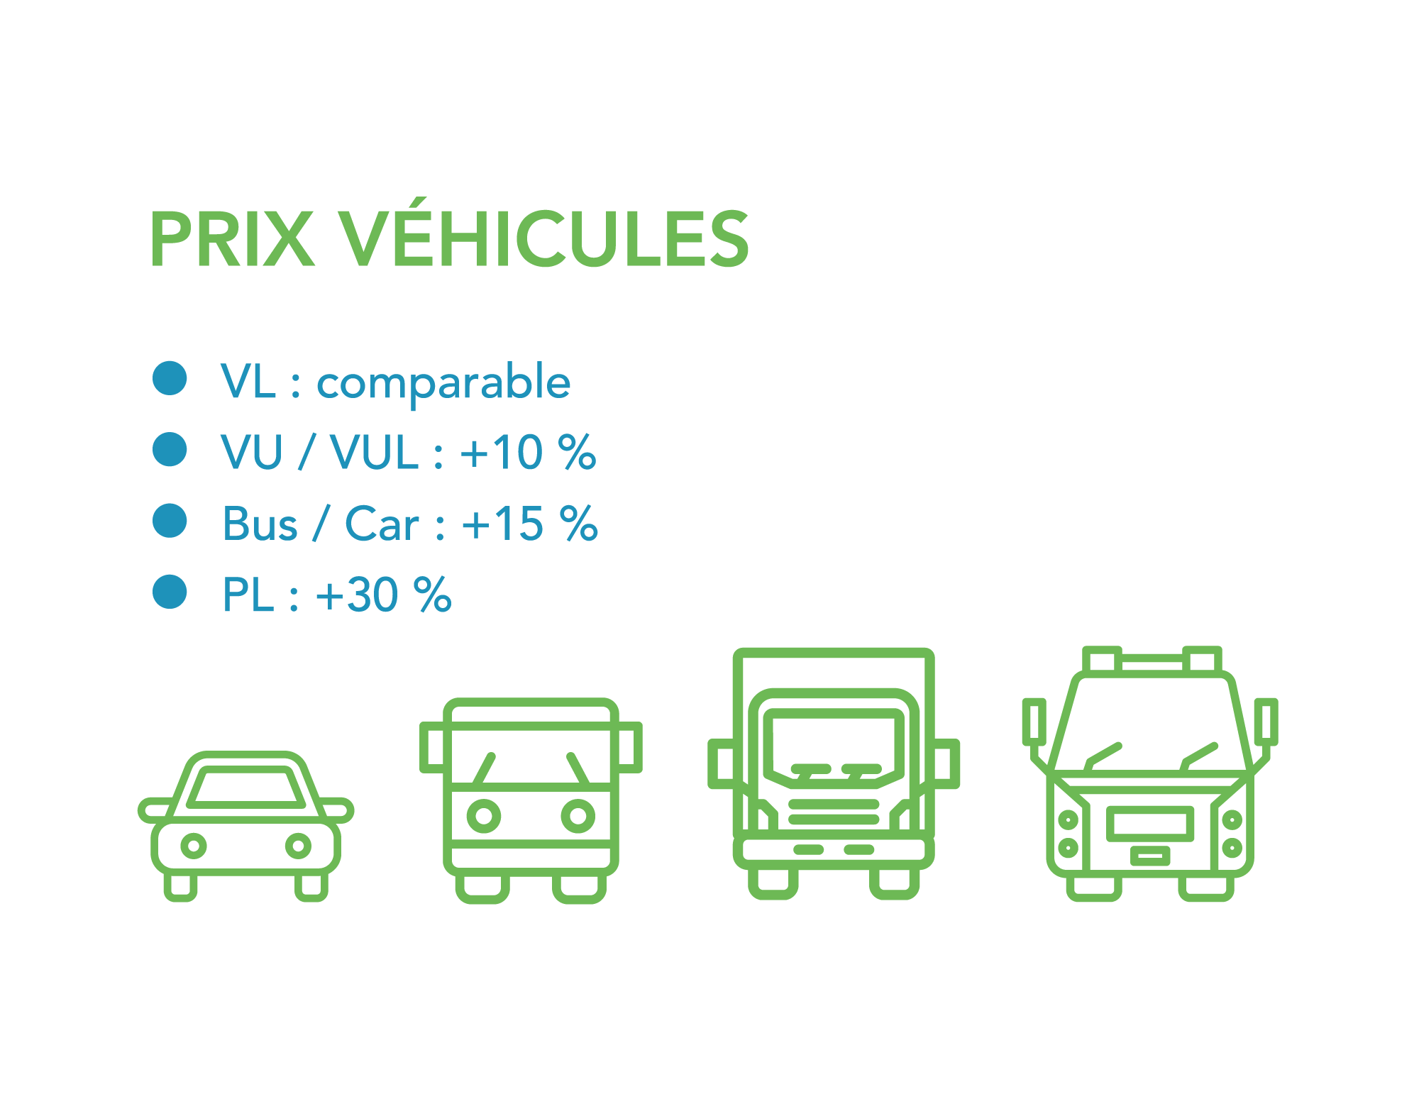
Une des solutions mature et amortissable sur la durée de vie du véhicule pour répondre aux enjeux environnementaux
Son cout de revient varie selon les spécificités de l’infrastructure : type de véhicules, capacité, vitesse de remplissage. Il permet ainsi au propriétaire d’une flotte d’amortir son investissement et de réaliser des économies sur la durée de vie de ses véhicules en fonction des kilomètres parcourus annuellement.
TCO* =
Cout d’achat – Valeur Revente + Carburant + Maintenance
Un surcoût à l’achat modéré qui peut être compensé par un carburant moins cher que le diesel
Et en plus, des aides sur le coût d’achat !
Carte grise offerte ou à moitié prix selon les régions
Aides régionales ou locales à l’achat, jusqu’à 20 000€ par poids-lourd
Bonification de l’amortissement de 120 % à 160 % pour l’acquisition de véhicules de 2,6 T ou plus
*Total Cost of Ownership

Slide 27
Lien avec la collectivité
1. Susciter l’intérêt pour enclencher des projets sur le territoire
2. Détecter les projets et cibler la stratégie d’accompagnement
Identifier les AOM sur le territoire, les réflexions et
les acteurs influents en matière de mobilité durable.
Contribuer à ce que le GNV soit systématiquement étudié
sur les collectivités à enjeux.
Sensibiliser et informer sur le BioGNV en faisant le lien
avec l'existant, les enjeux du territoire et de la collectivité cible.
Selon l’AOM et la gestion, il est important de se positionner le plus en amont possible pour susciter l’intérêt
au moment adéquat :
en étudiant, pour les régies, les périodes de renouvellements des flottes (âge des véhicules) ;
en ciblant, pour les DSP, les échéances des appels d’offres
Qualifier le niveau d’intérêt des collectivités pour les
différentes solutions et les volontés de communication
associées.
Informer sur les possibilités d’agir en lien avec la production de biométhane sur le territoire.
Dans le cas des DSP : inciter la collectivité à incorporer
des clauses favorables au GNV / BioGNV dans les cahiers
des charges des AO. En parallèle, accompagner le délégataire (régie ou exploitant) dans le renouvellement
de sa flotte.
Notes:
Si la collectivité est maître d’ouvrage du projet, le choix d’un gestionnaire 100 % public est possible en régie, en SPL, avec différents modes de gestion (internalisée, personnalisée). Elle peut aussi faire le choix d’un opérateur privé via un marché d’exploitation ou une délégation de service public.
Si la collectivité investit dans un projet avec un ou plusieurs acteurs privés, on distingue le cas où les collectivités sont majoritaires (Société d’Economie Mixte) ou minoritaires (Société anonyme ou Société par Actions Simplifiées). En effet, la loi du 17 août 2015 relative à la transition énergétique pour la croissance verte a ouvert la possibilité pour les collectivités territoriales et leurs groupements de participer au capital de sociétés anonymes (SA) ou de sociétés par actions simplifiée (SAS) portant des projets locaux de production d’énergies renouvelables.

